Slide 1
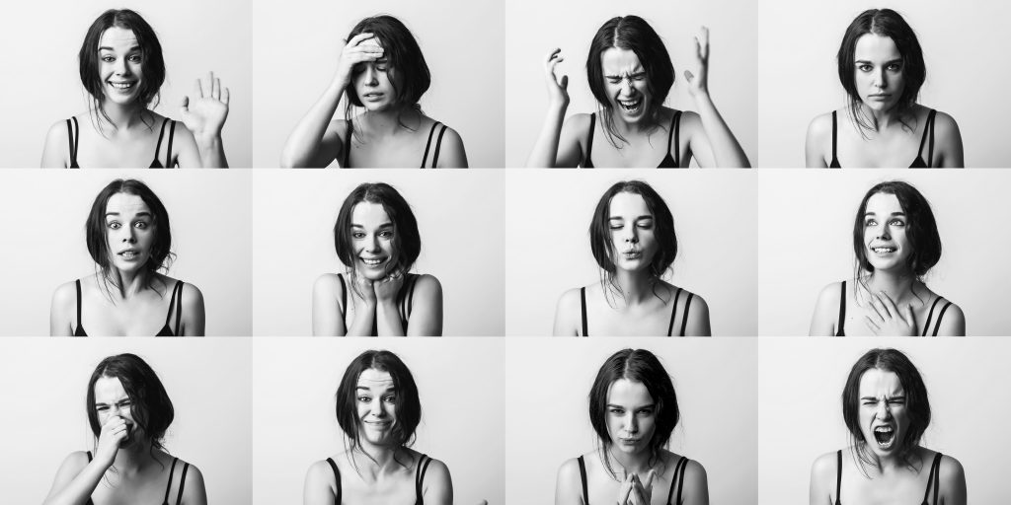
Reconocer tus emociones.
Equipo de Convivencia Escolar

Slide 2
¿Cuál de las siguientes emociones positivas has sentido en estos últimos meses?
Libertad
Esperanza
Calma
Confianza
Alegría
Amor
Diversión

Slide 3
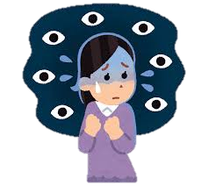
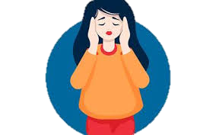
¿Cuál de las siguientes emociones negativas has sentido en estos últimos meses?
Miedo
Ahogo
Angustia
Desesperanza
Intranquilidad
Incomodidad
Ansiedad
Soledad
Rabia

Slide 4
Momento de reflexión
¿Cómo has manejado tus emociones negativas?
¿Qué harías tú para aumentar las emociones positivas durante este año?

